Slide 1
Atomreaktor szimulátor
Készítette: Tóth Csaba, Varga Benedek, Bihari Vilmos

Slide 2
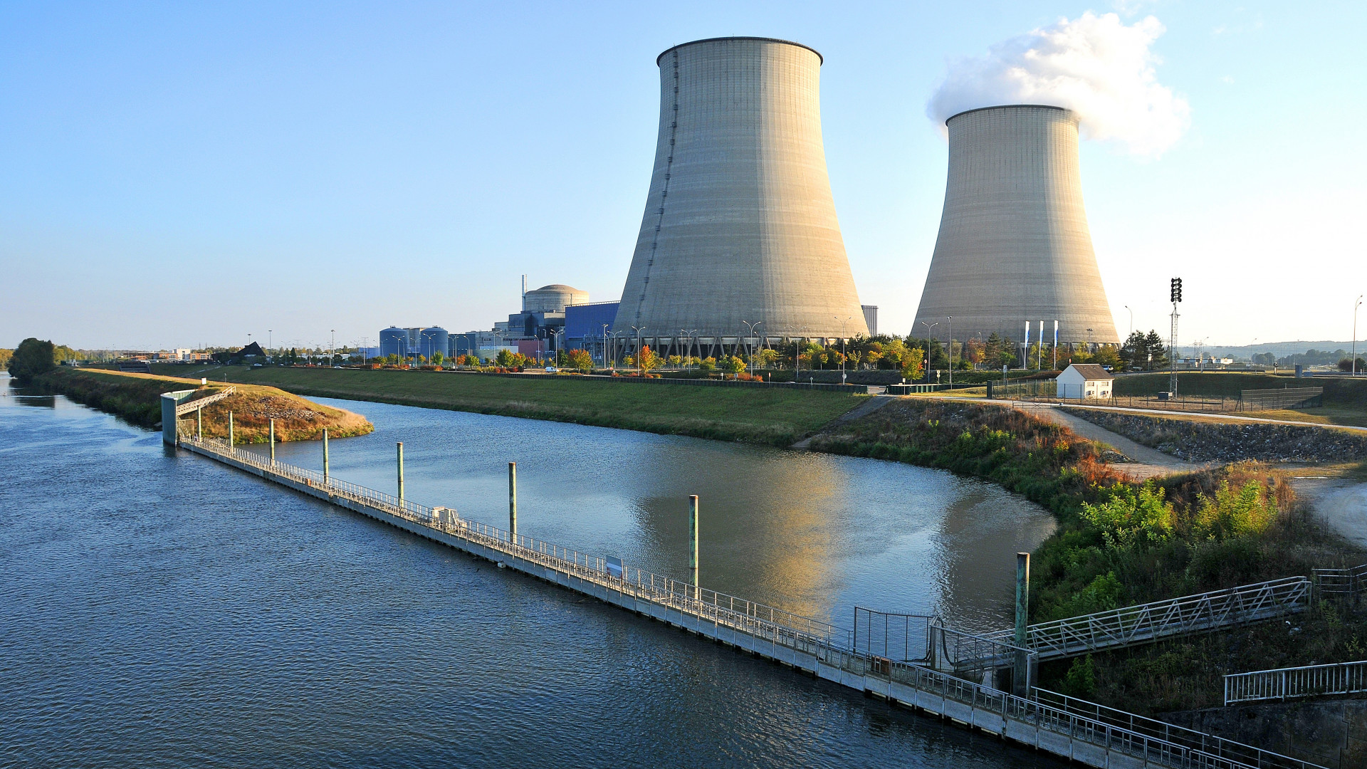
Az atomreaktorokról
Az atomreaktor egy olyan berendezés, amely nukleáris reakciókat használ fel hőenergia termelésére.
Legfőbb célja az energia előállítása, amelyet villamos energia termelésére, fűtésre és különféle ipari alkalmazásokra használnak.

Slide 3
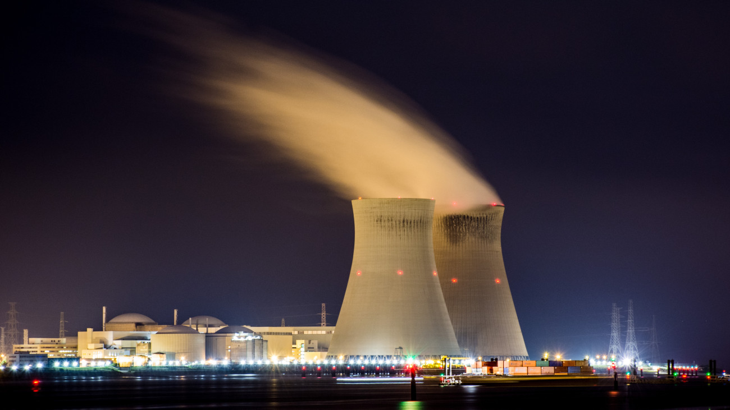
A tervezésről röviden
A kezdetekben szemléltetni akartuk egy atomreaktor működését, mivel szerintünk ez egy nagyon hasznos program lehet a jövőben akár tanítás vagy akár más célból.

Slide 4
Röviden a programról
Az "Atomreaktor Szimulátor" egy konzolos alkalmazás, amely lehetővé teszi a felhasználók számára, hogy szimulálják és vizsgálják egy atomreaktor működését. A program lehetőséget nyújt a reaktor indítására, leállítására, a generált energia és a hőmérséklet megjelenítésére, valamint a hűtővíz beengedésére.

